Slide 1
MODULI I - 14- E-prokurimi
2023

Slide 2
PËRMBAJTJA E MODULIT - E-prokurimi
ADMINISTRIMI I LLOGARISË.
SHTIMI I ZYRTAREVE TJERE BRENDA AK-se.
ZHVILLIMI I PROCEDURËS SË PROKURIMIT.
INFORMATAT SQARUESE.
HAPJA PUBLIKE E TENDERVE

Slide 3
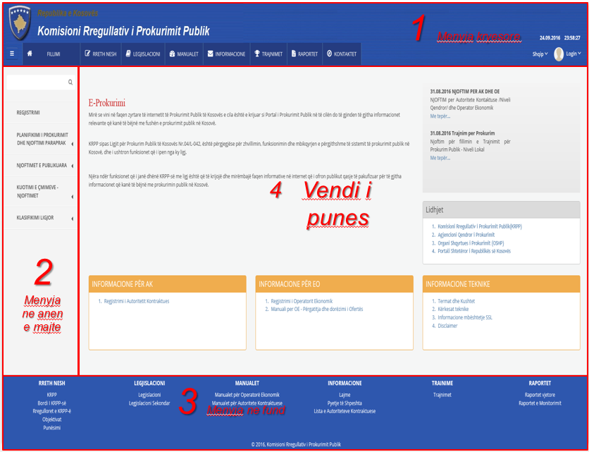
FAQJA KRYESORE E PROKURIMIT ELEKTRONIK NË KOSOVË

Slide 4
ADMINISTRIMI I LLOGARISË

Slide 5
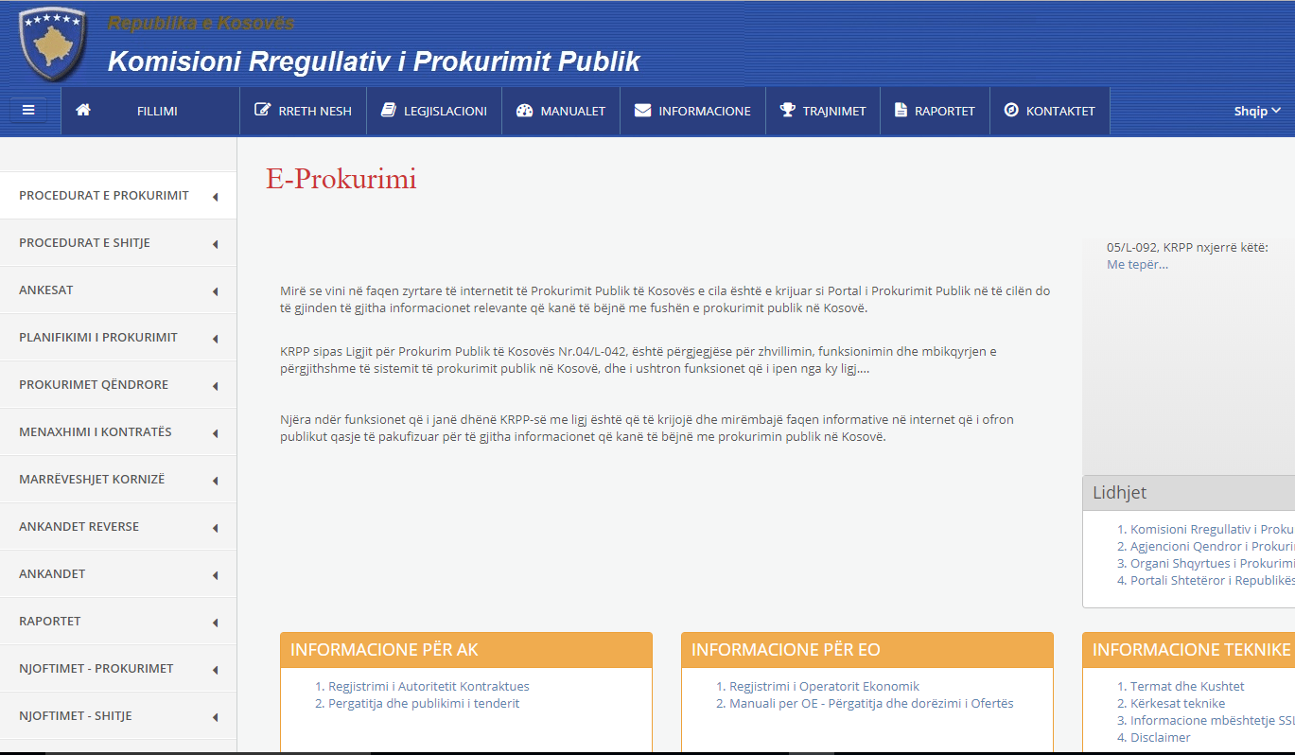
ADMINISTRIMI I LLOGARISË
Ne anen e majt i kemi menyt, te cilat shfrytezuesi i ka ne dispoziciom.

Slide 6
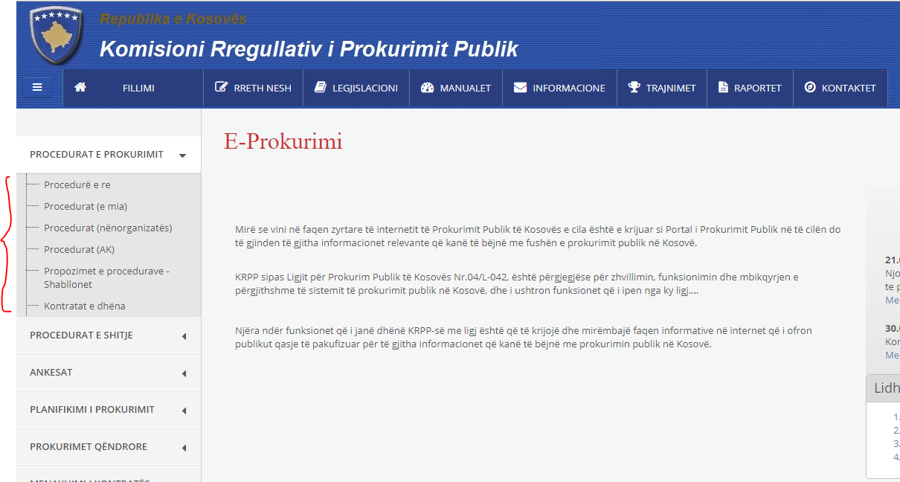
ADMINISTRIMI I LLOGARISË
Shtypim menyne “PROCEDURAT E PROKURIMIT”

Slide 7
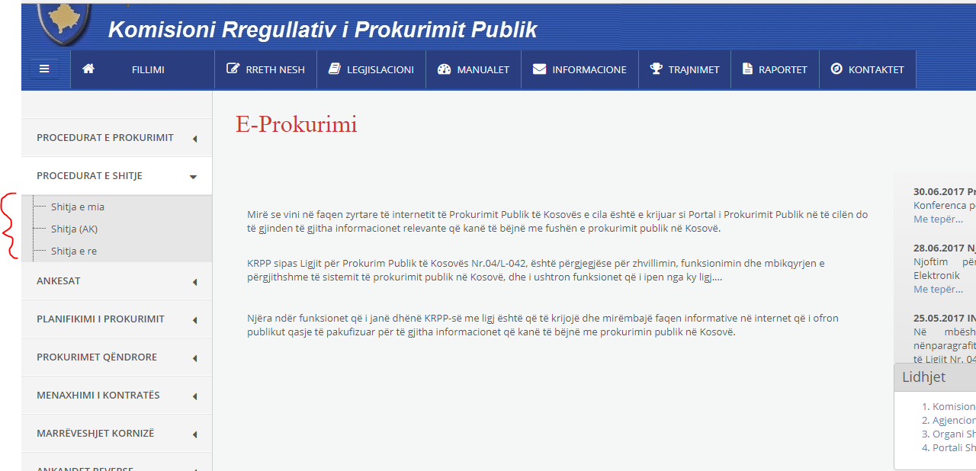
ADMINISTRIMI I LLOGARISË
Shtypim menyne “PROCEDURAT E SHITJES”

Slide 8
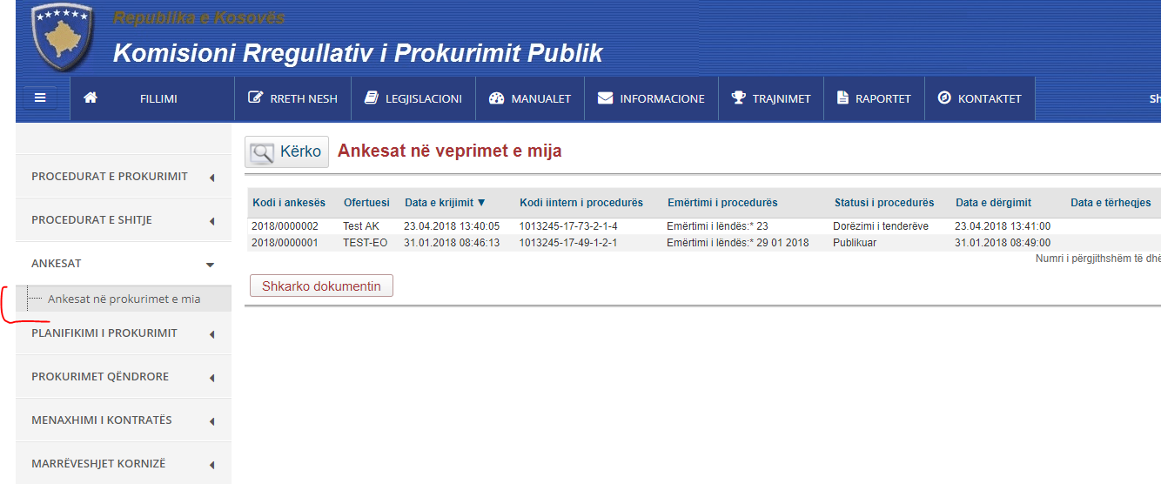
ADMINISTRIMI I LLOGARISË
Shtypim menyne “ANKESAT”

Slide 9
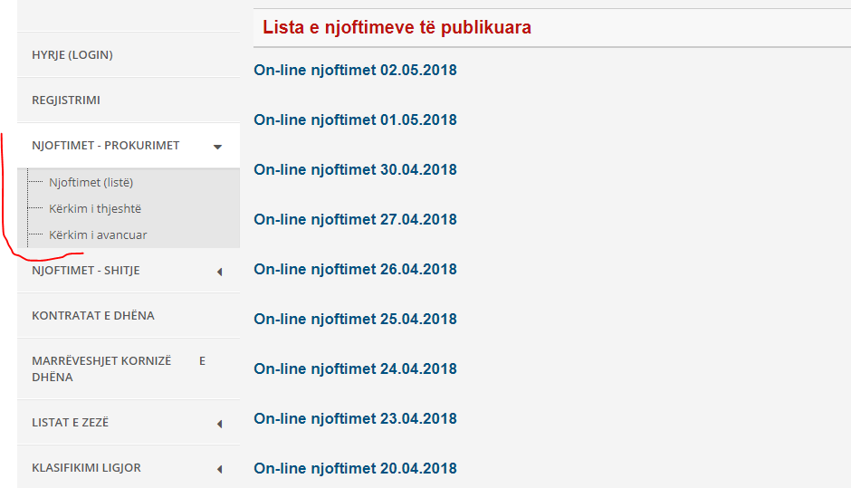
ADMINISTRIMI I LLOGARISË
Shtypim menyne “NJOFTIMET - PROKURIMET”

Slide 10
ADMINISTRIMI I LLOGARISË
Shtypim menynë “TE DHENAT E MIA”

Slide 11
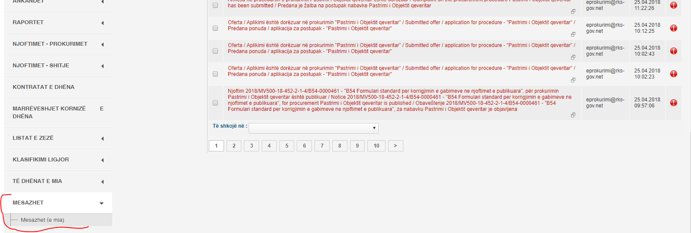
ADMINISTRIMI I LLOGARISË
Shtypim menyne “MESAZHET”

Slide 12
SHTIMI I ZYRTAREVE TJERE BRENDA AK-se

Slide 13
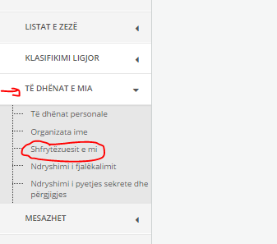
SHTIMI I ZYRTAREVE TJERE BRENDA AK-se
Te nen menyja “shfrytezuesit e mi”

Slide 14
SHTIMI I ZYRTAREVE TJERE BRENDA AK-se
Shtypim butonin “shfrytezuesi I ri”

Slide 15
SHTIMI I ZYRTAREVE TJERE BRENDA AK-se
Plotesoni te gjitha shenimet per shfrytezuesin e ri

Slide 16
SHTIMI I ZYRTAREVE TJERE BRENDA AK-se
Pas plotesimit te t’gjitha shenimeve shtypim butonin “Ruaj”

Slide 17
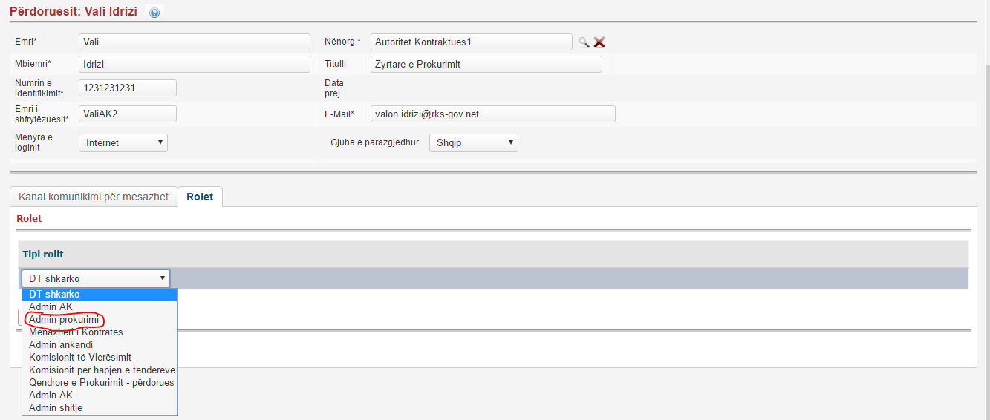
SHTIMI I ZYRTAREVE TJERE BRENDA AK-se
Pasi kemi shtypur butonin “Ruaj” atehere shfrytezuesit te ri patjeter duhet te ju vendoset nje “Rol”

Slide 18
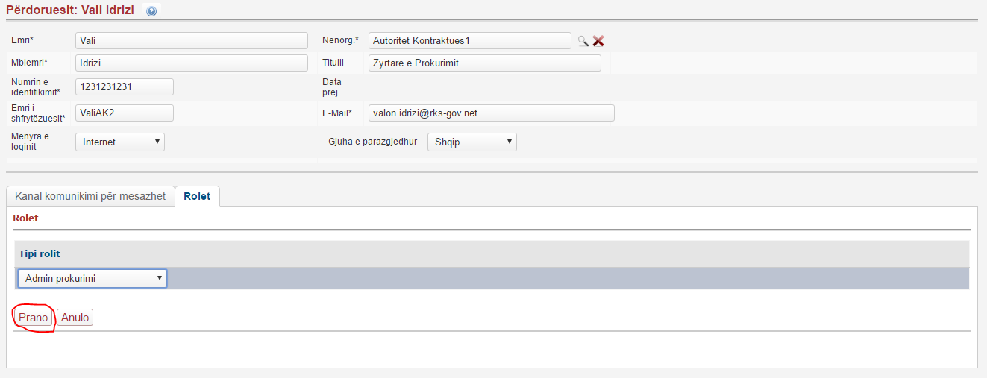
SHTIMI I ZYRTAREVE TJERE BRENDA AK-se
Pasi I kemi caktuar Rolin, ateher shtypim butonin “Prano”

Slide 19
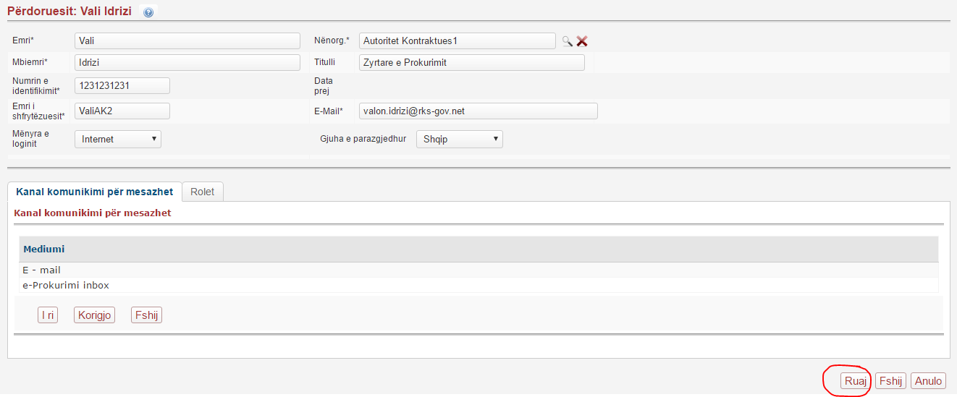
SHTIMI I ZYRTAREVE TJERE BRENDA AK-se
Pas plotesimit te t’gjitha shenimeve atehere shtypim butonin “Ruaj”

Slide 20
SHTIMI I ZYRTAREVE TJERE BRENDA AK-se
Tek “shfrytezuesi” shohim qe eshte shtuar zyretari i ri brenda AK-se

Slide 21
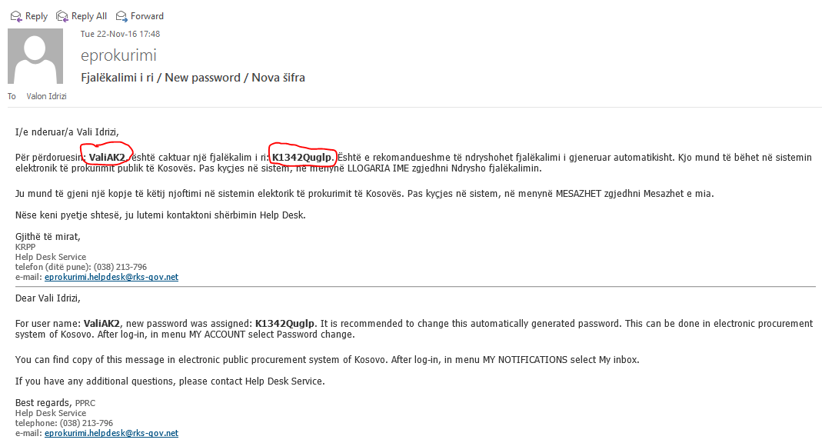
SHTIMI I ZYRTAREVE TJERE BRENDA AK-se
Sistemi I dergon shfrytezuesit fjalekalimin ne e-mail.

Slide 22
CAKTIMI I NJE FJALEKALIMI TE RI NGA ADMINI I AK-se
Tek “shfrytezuesi” selektohet perdoruesi dhe shtypet butoni “Caktoje nje fjale kalim te ri” dhe sistemi I dergon ne e-mail perdoruesit

Slide 23
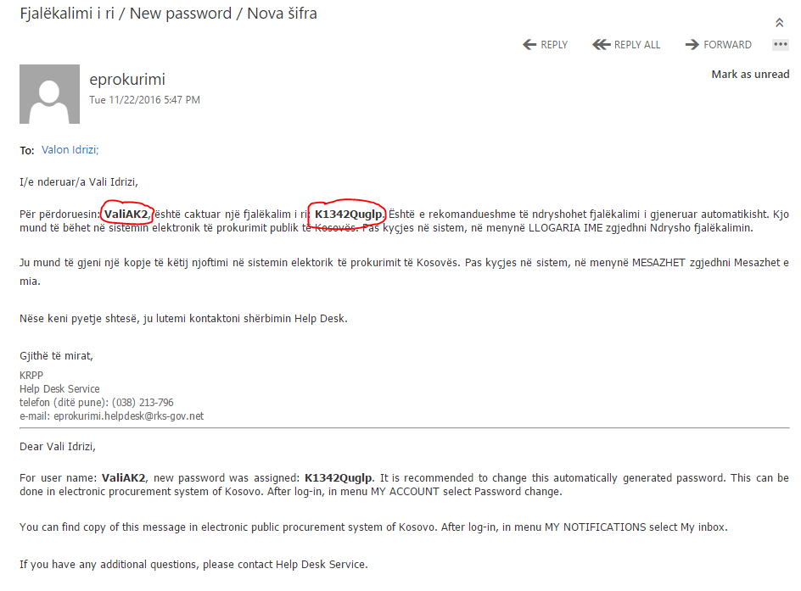
SHTIMI I ZYRTAREVE TJERE BRENDA AK-se
email-i pas resetimit te paswordit

Slide 24
ZHVILLIMI I PROCEDURËS SË PROKURIMIT

Slide 25
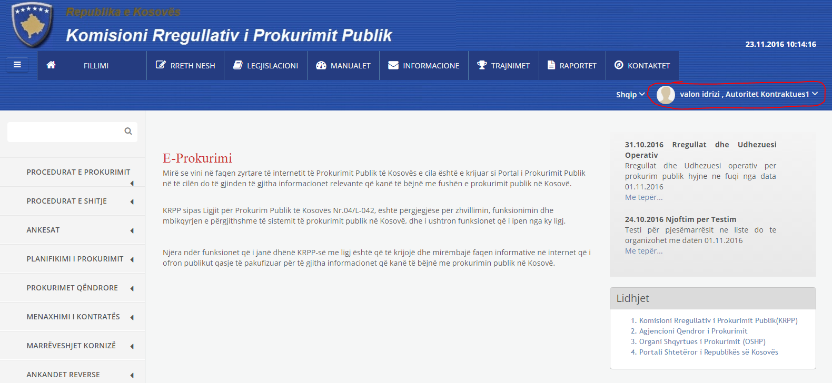
ZHVILLIMI I PROCEDURËS SË PROKURIMIT
Hapi i pare duhet te logohemi.

Slide 26
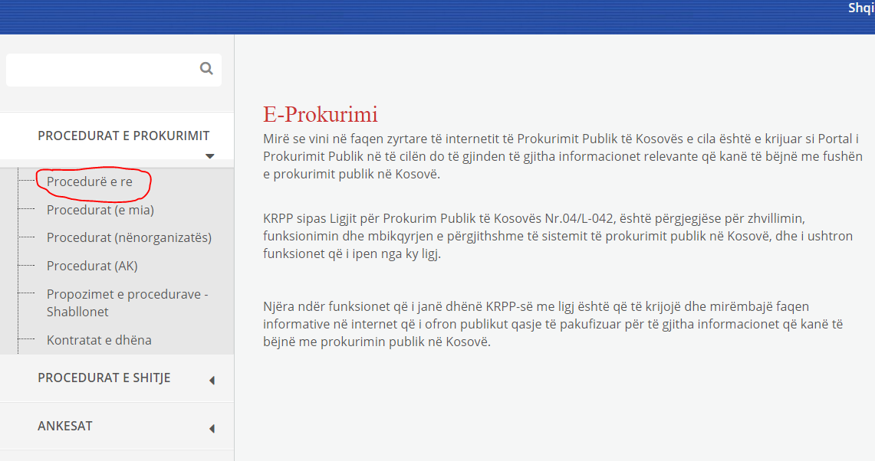
ZHVILLIMI I PROCEDURËS SË PROKURIMIT
Ne menyne “Procedurat e Prokurimit”, shtypim nen menyne “Proceure e re”

Slide 27
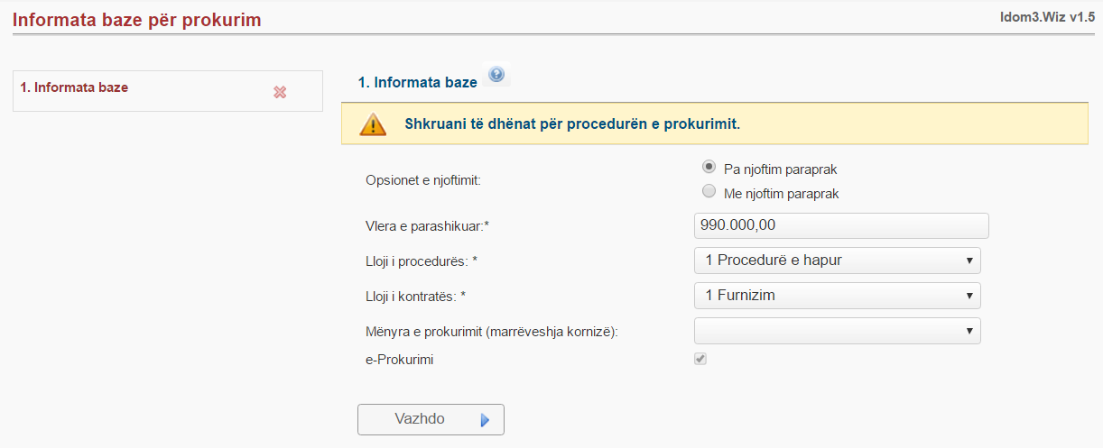
ZHVILLIMI I PROCEDURËS SË PROKURIMIT
Ketu vendosen te dhenat baze per procedure te re.

Slide 28
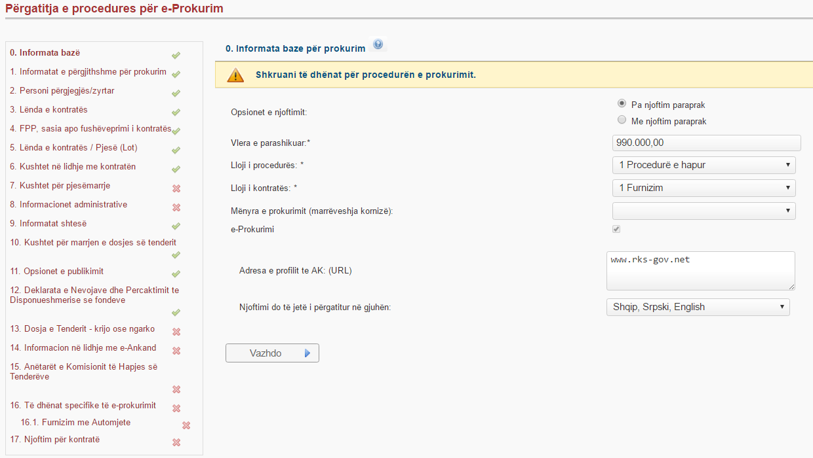
ZHVILLIMI I PROCEDURËS SË PROKURIMIT
Kjo procedure eshte vlere e madhe, duhet pergatitur ne tri gjuhet.

Slide 29
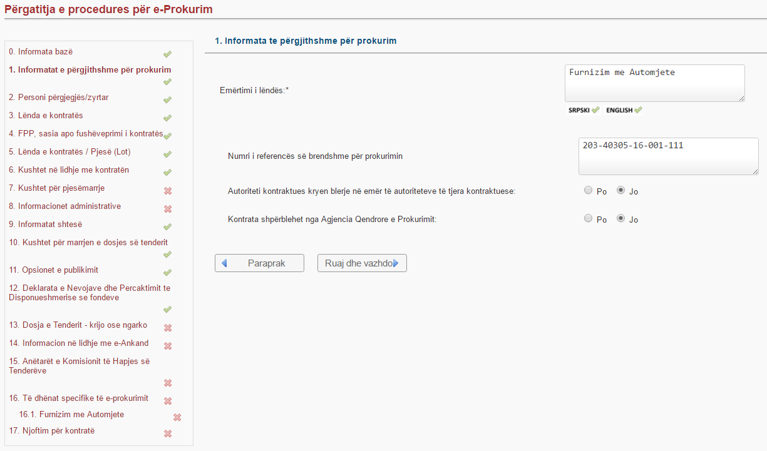
ZHVILLIMI I PROCEDURËS SË PROKURIMIT
Vendoset emertimi dhe numri i brendshem i AK-se

Slide 30
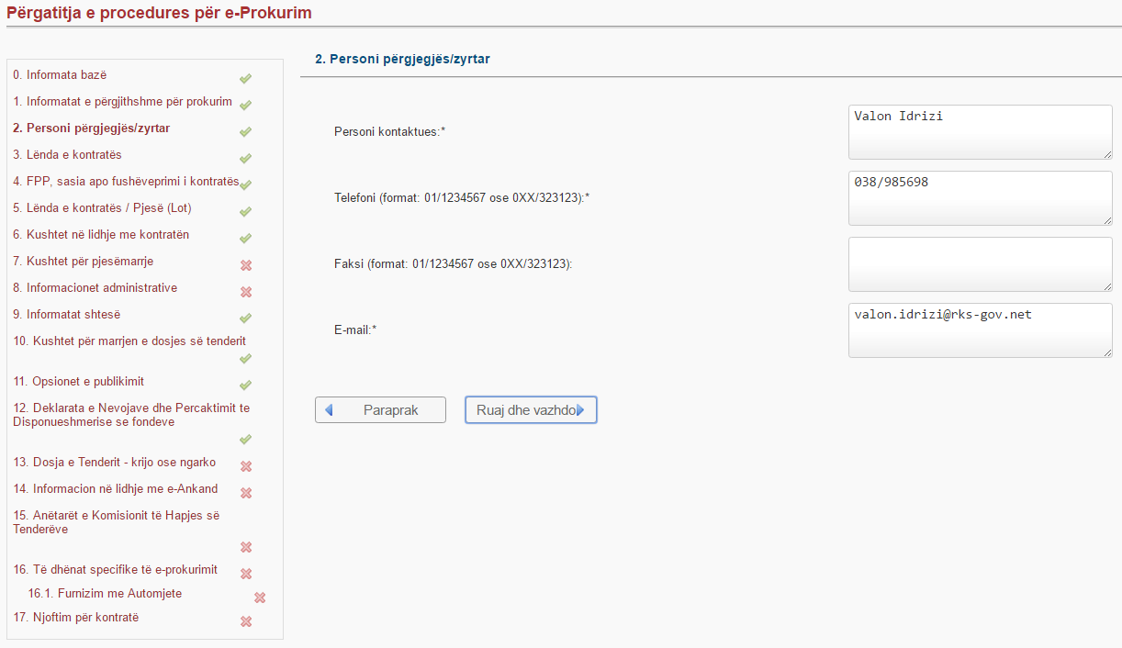
ZHVILLIMI I PROCEDURËS SË PROKURIMIT
Te dhenat e personit pergjegjes.

Slide 31
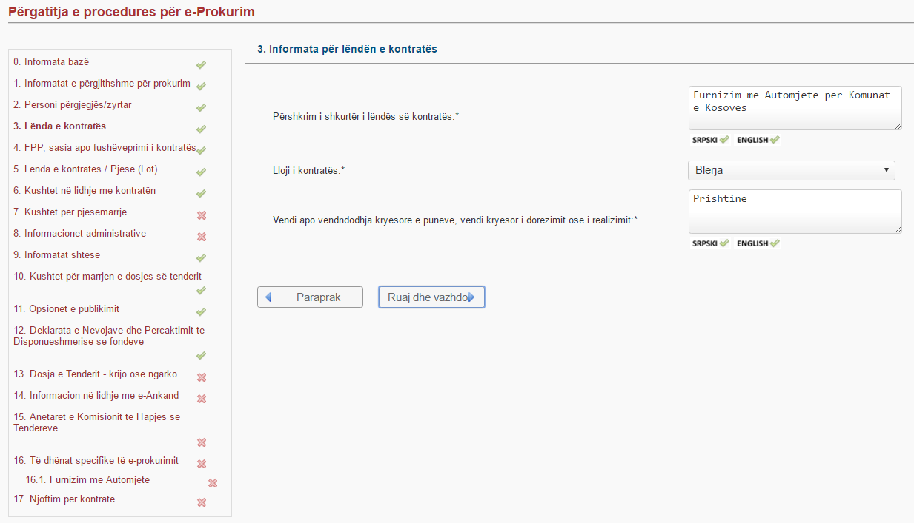
ZHVILLIMI I PROCEDURËS SË PROKURIMIT
Informatat per lenden duhet te vendosen ne tri gjuhet.

Slide 32
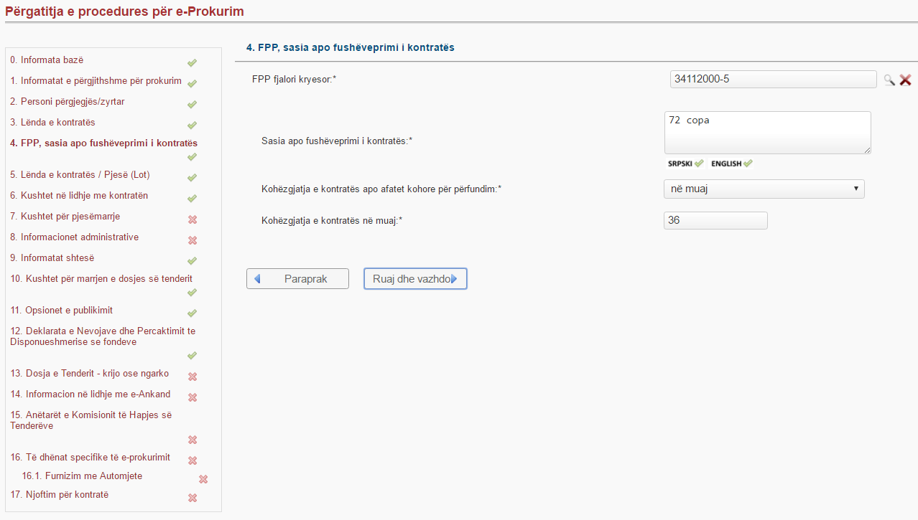
ZHVILLIMI I PROCEDURËS SË PROKURIMIT
Fjalori dhe sasia spo fusheveprimit I kontrates

Slide 33
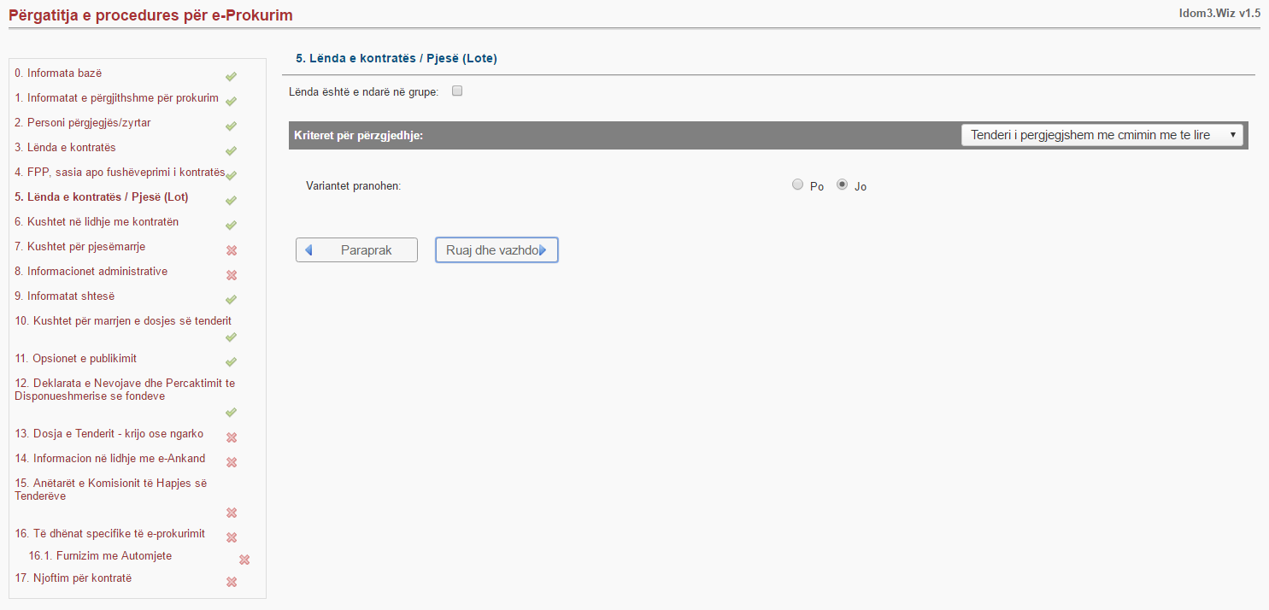
ZHVILLIMI I PROCEDURËS SË PROKURIMIT
Ne kete rast kriter i perzgjedhjes “cmimi me i ulet”

Slide 34
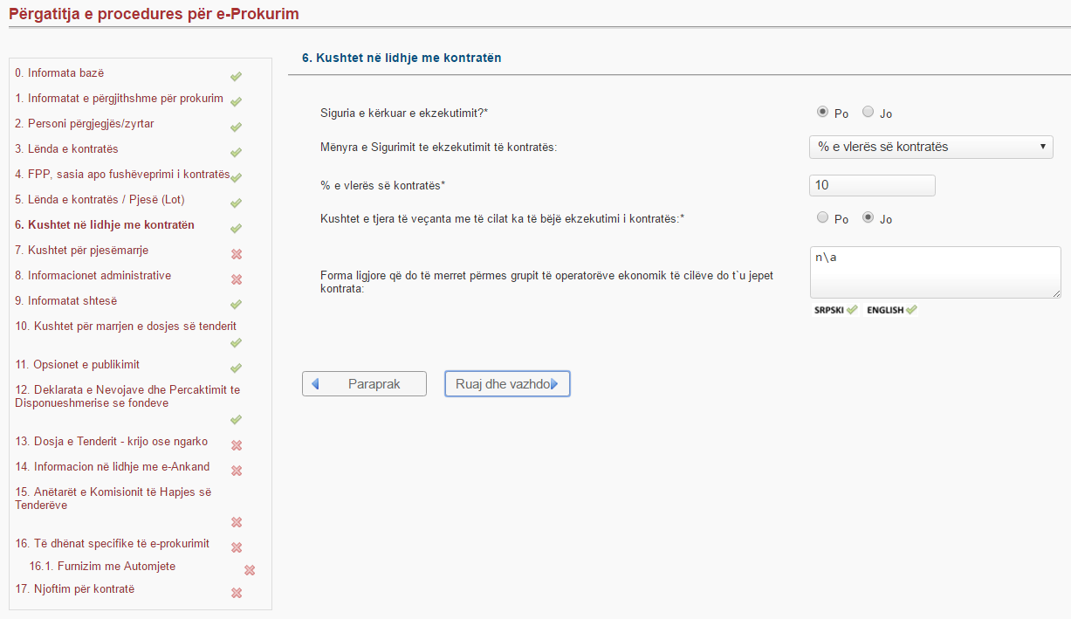
ZHVILLIMI I PROCEDURËS SË PROKURIMIT
Siguria e kerkuar ne %

Slide 35
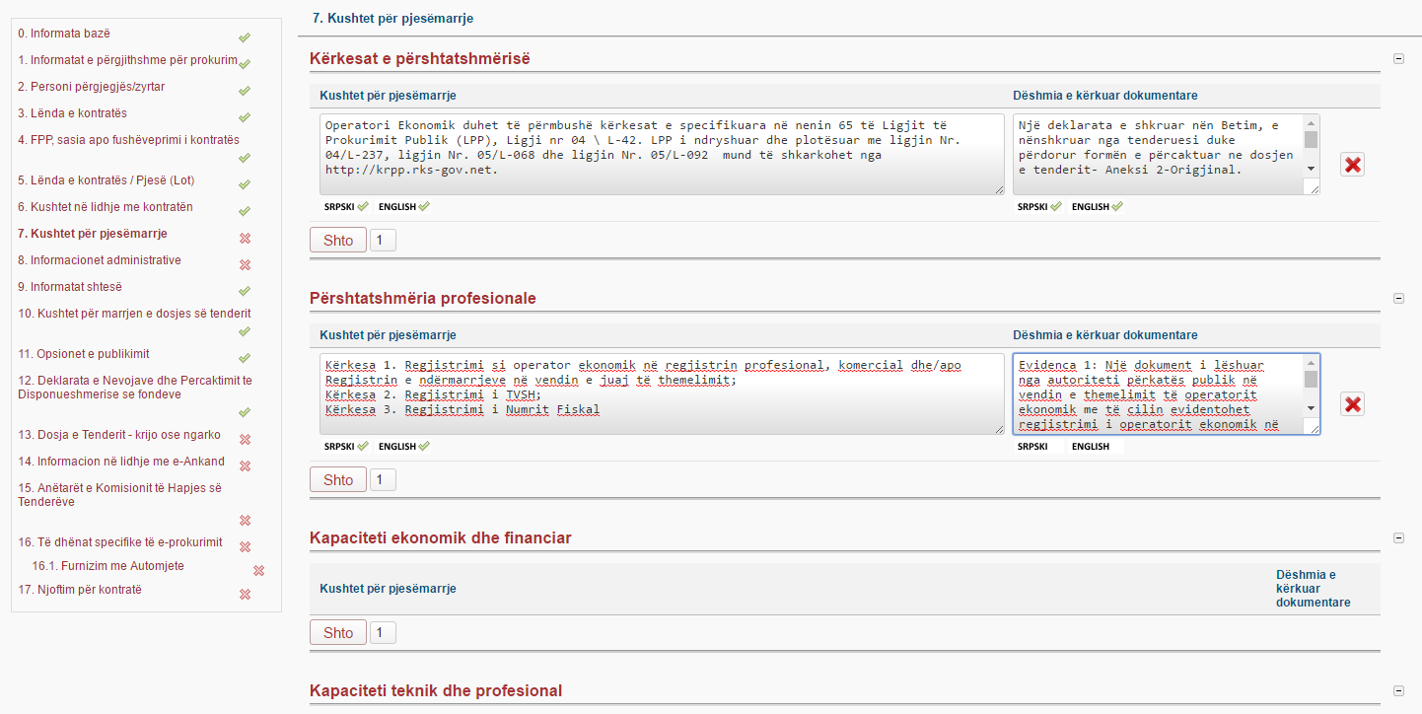
ZHVILLIMI I PROCEDURËS SË PROKURIMIT
Duhet plotesuar ne tri gjuhet kushtet per pjesemarrje.

Slide 36
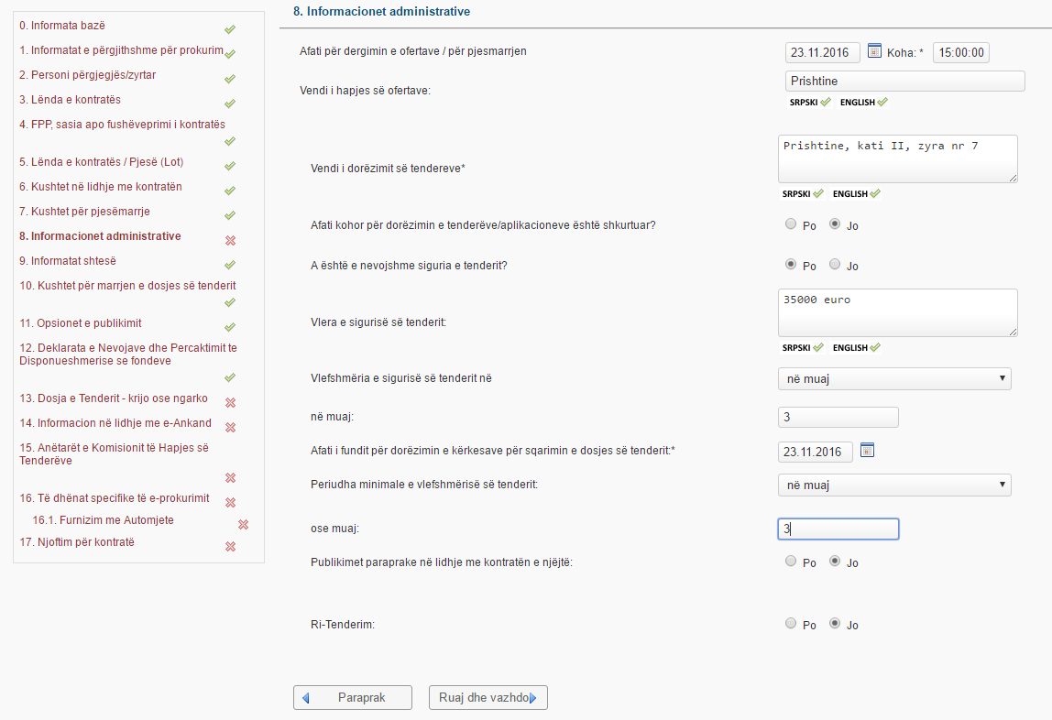
ZHVILLIMI I PROCEDURËS SË PROKURIMIT
Informacione administrative
Verejtje: hapja behet sakt ne kohen e vendsur, nuk ka diferenc 30 minuta.

Slide 37
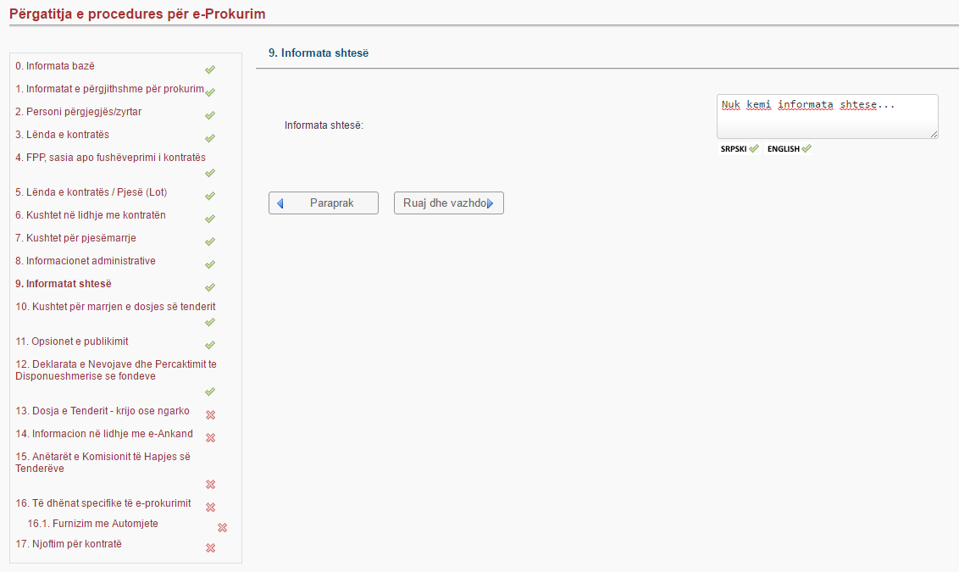
ZHVILLIMI I PROCEDURËS SË PROKURIMIT
Informata shtese, nese keni.

Slide 38
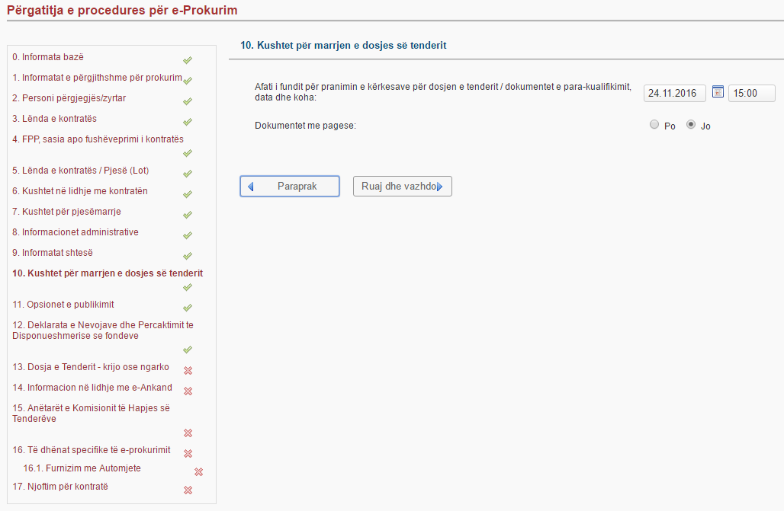
ZHVILLIMI I PROCEDURËS SË PROKURIMIT
Kushtet per marrjen e dosjes se tenderit

Slide 39
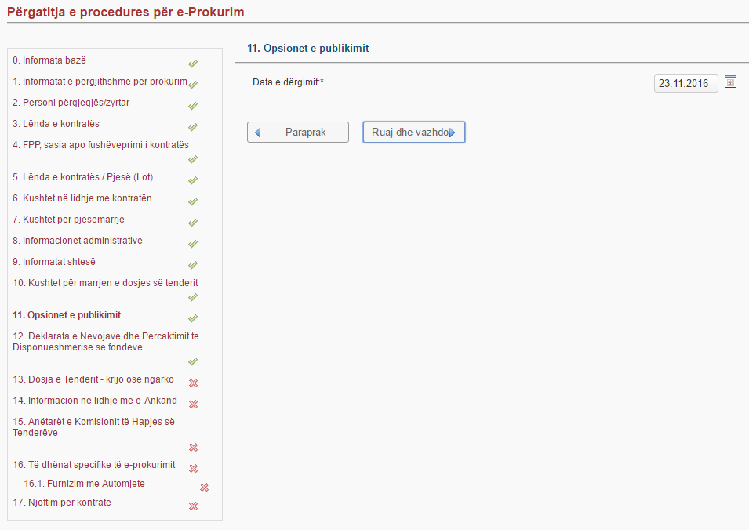
ZHVILLIMI I PROCEDURËS SË PROKURIMIT
Kjo eshte data e dergimit per publikim.
Veretje: dy dite pas kesaj date njoftimi publikohet.

Slide 40
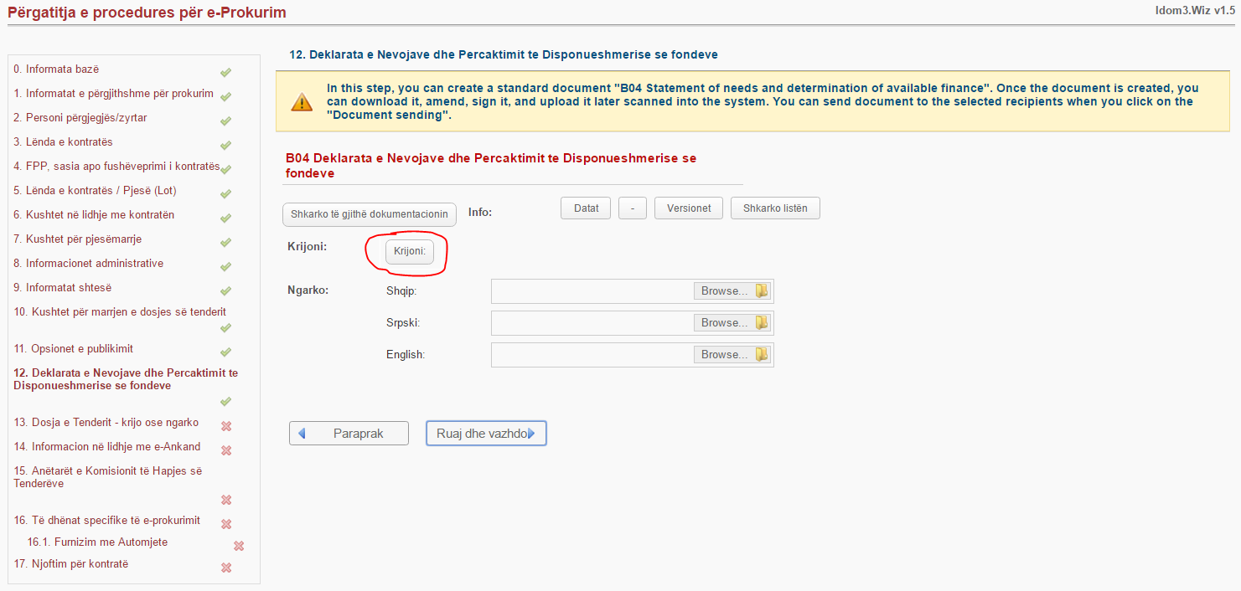
ZHVILLIMI I PROCEDURËS SË PROKURIMIT
Permes butonit “Krijo” krijohet deklarata e nevojave

Slide 41
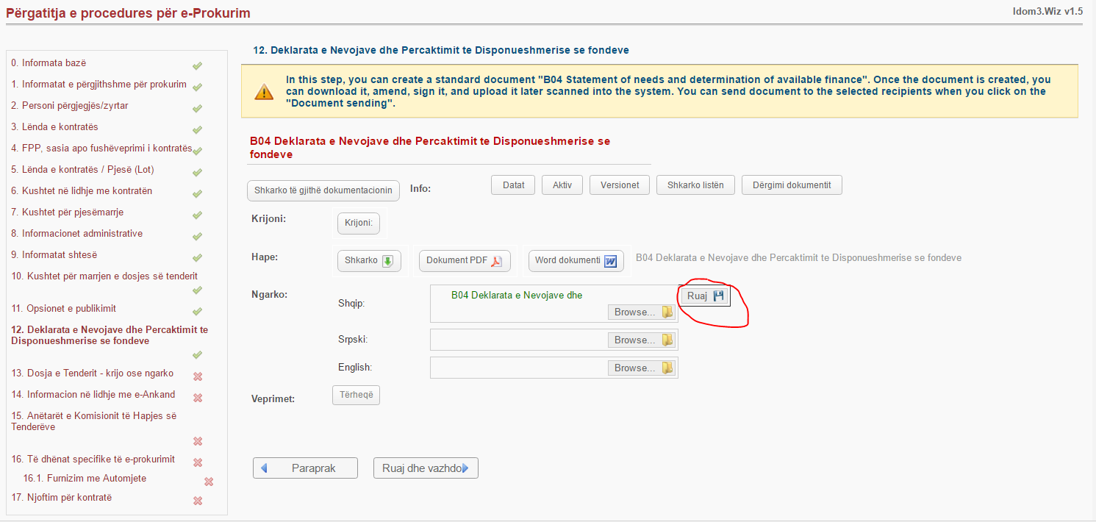
ZHVILLIMI I PROCEDURËS SË PROKURIMIT
Pastaj duhet ta shkarkoni ta nenshkruani dhe ta vendosni ne sistem.

Slide 42
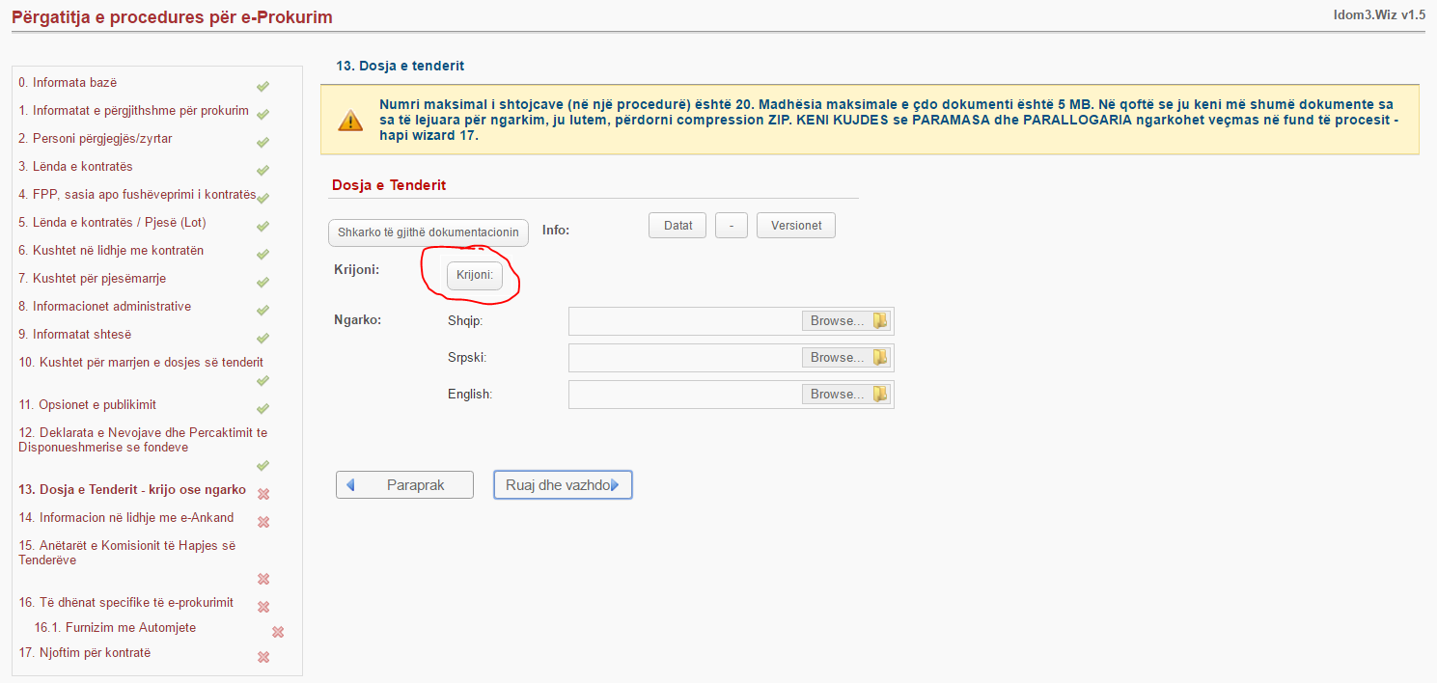
ZHVILLIMI I PROCEDURËS SË PROKURIMIT
Permes butonit “Krijo” krijojm Dosjen e Tenderit

Slide 43
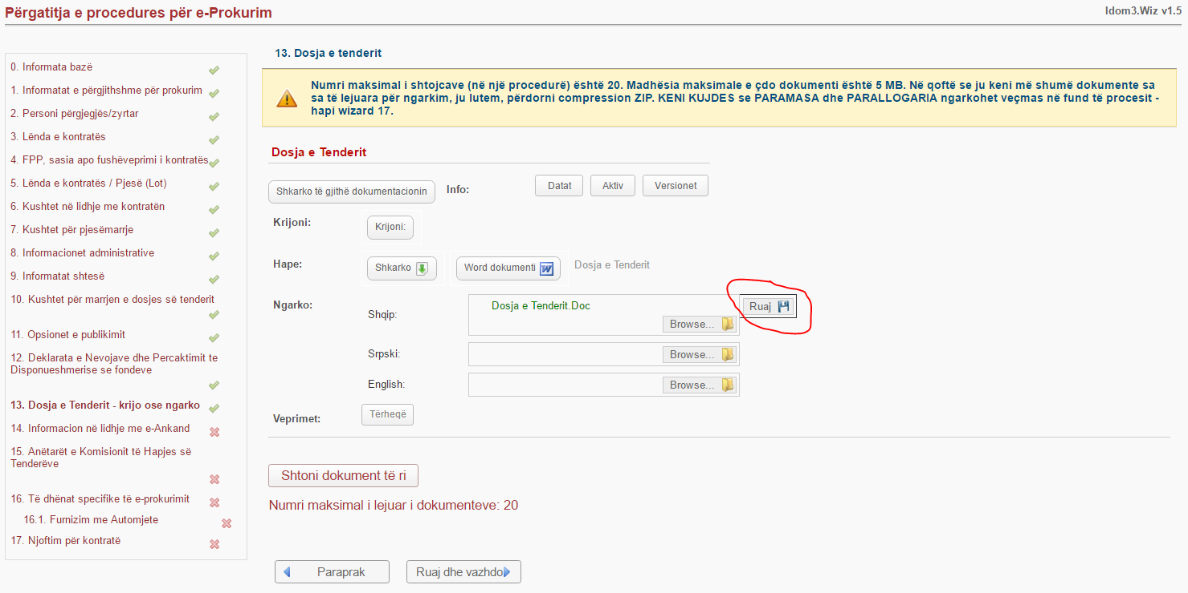
ZHVILLIMI I PROCEDURËS SË PROKURIMIT
E shkarkojm dosjen dhe i bejm te gjitha ndryshimet e nevojshe pastaj e ngritim prap ne sistem.

Slide 44
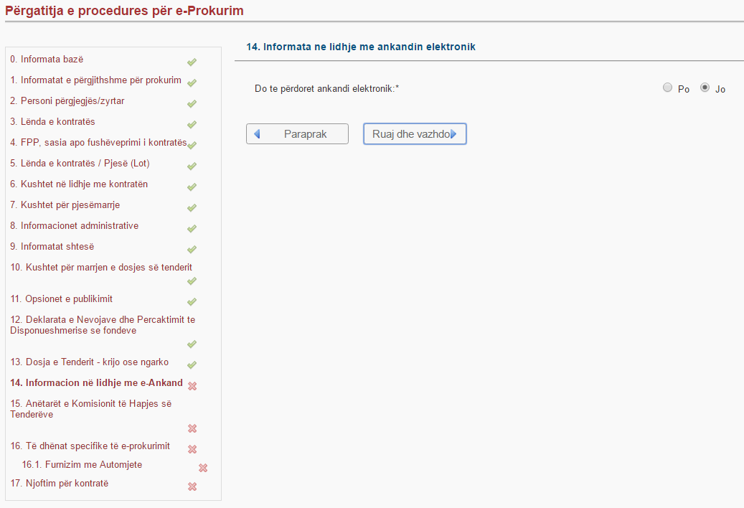
ZHVILLIMI I PROCEDURËS SË PROKURIMIT
Vendosim nese eshte ankand publik.

Slide 45
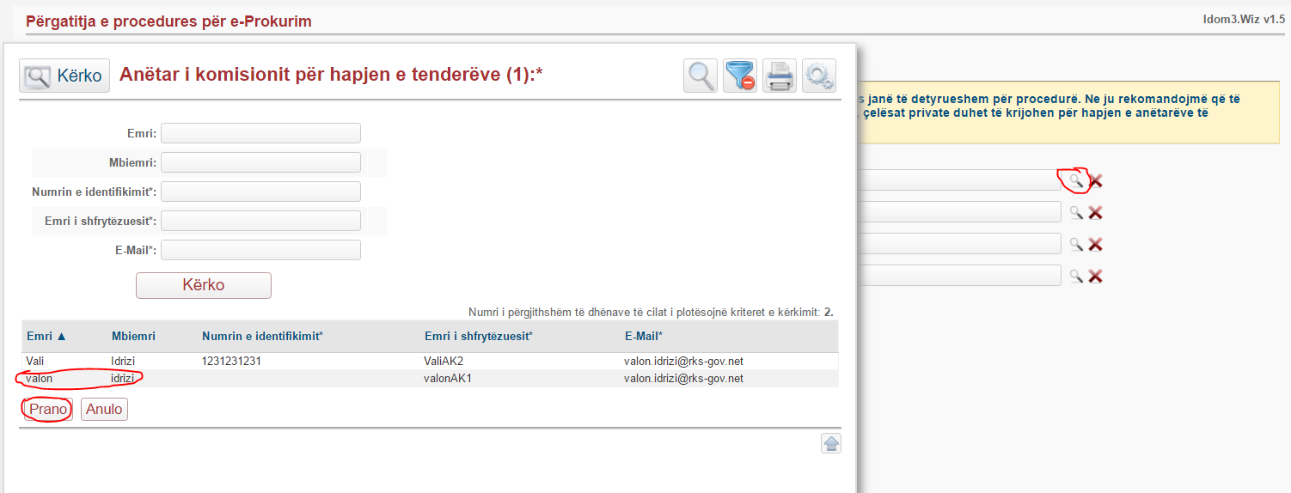
ZHVILLIMI I PROCEDURËS SË PROKURIMIT
Zgjedhim anetarin e pare te hapjes.

Slide 46
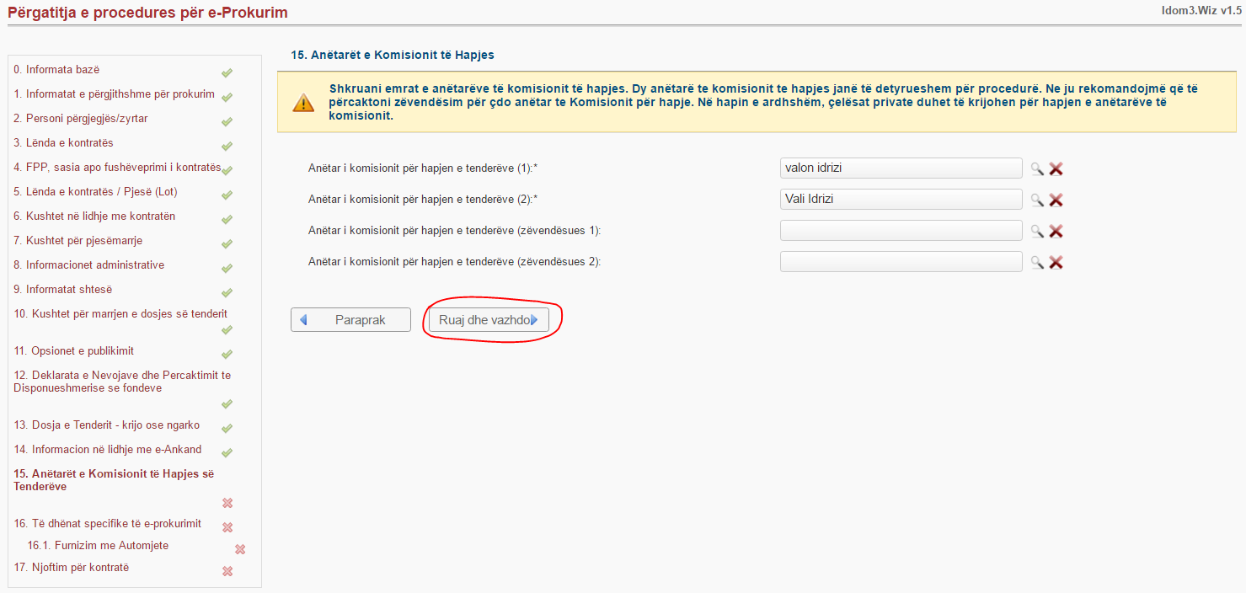
ZHVILLIMI I PROCEDURËS SË PROKURIMIT
Pasi kemi zgjedhur dy anetaret e hapjes, shtypim “Ruaj dhe vazhdo”

Slide 47
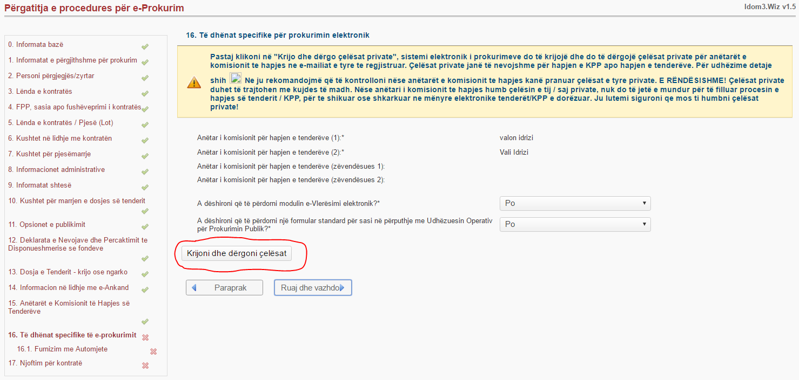
ZHVILLIMI I PROCEDURËS SË PROKURIMIT
Permes butonit “Krijo dhe dergo çelësat” Anetareve te hapjes ju dergohen çelësat per hapje.

Slide 48
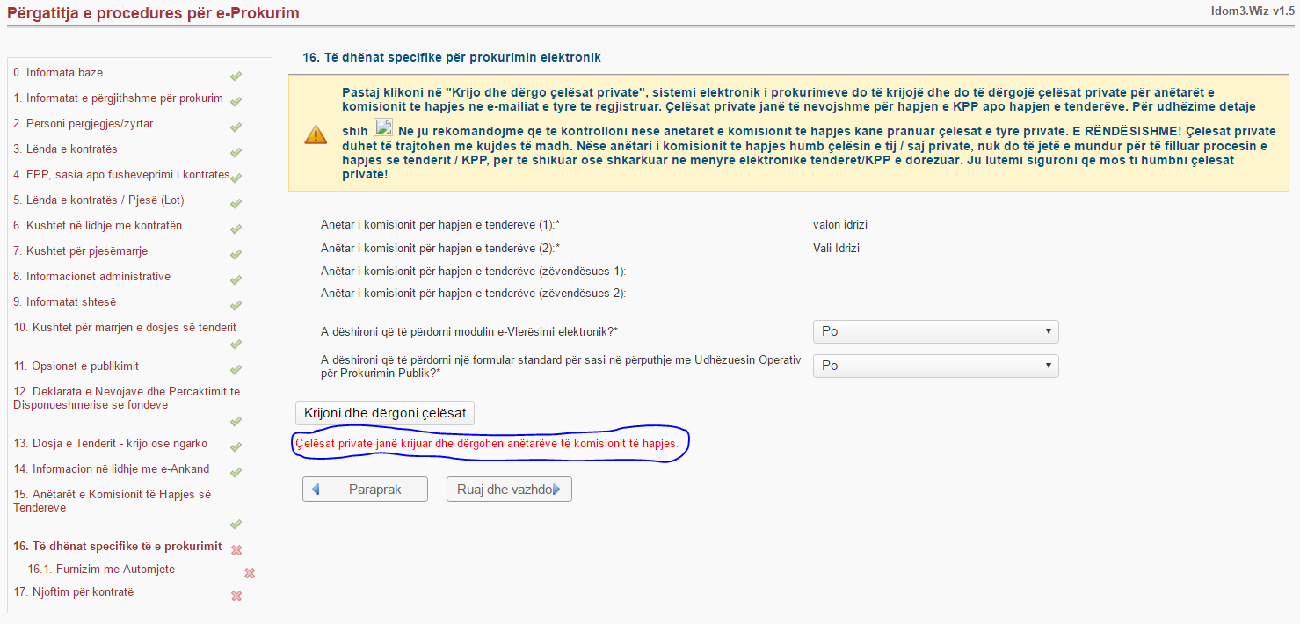
ZHVILLIMI I PROCEDURËS SË PROKURIMIT
Shfaqet edhe mesazhi qe ju janë dërguar çelësat anëtareve te hapjes.

Slide 49
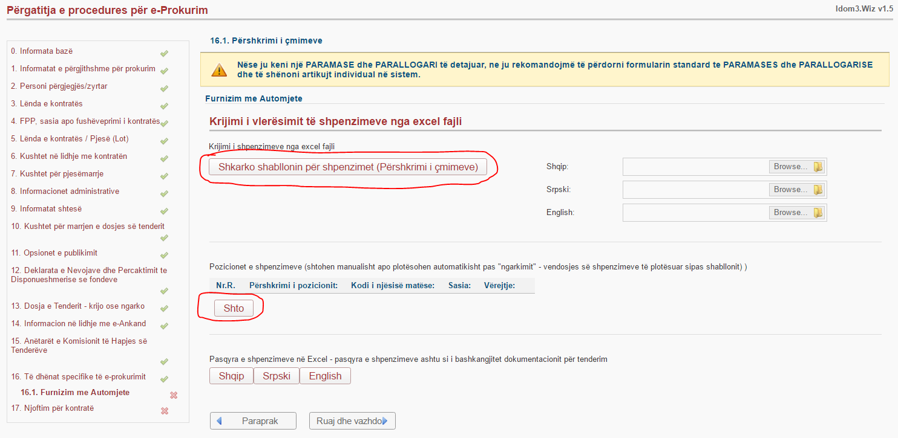
ZHVILLIMI I PROCEDURËS SË PROKURIMIT
Rasti I: Këtu vendosim përshkrimin e çmimeve.

Slide 50
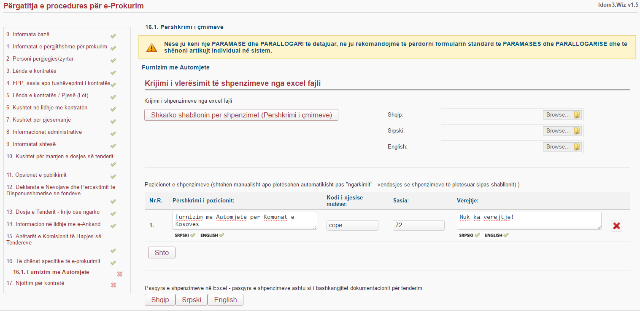
ZHVILLIMI I PROCEDURËS SË PROKURIMIT
Rasti I: Përshkrimi i çmimeve duhet të vendoset ne tri gjuhet.

Slide 51
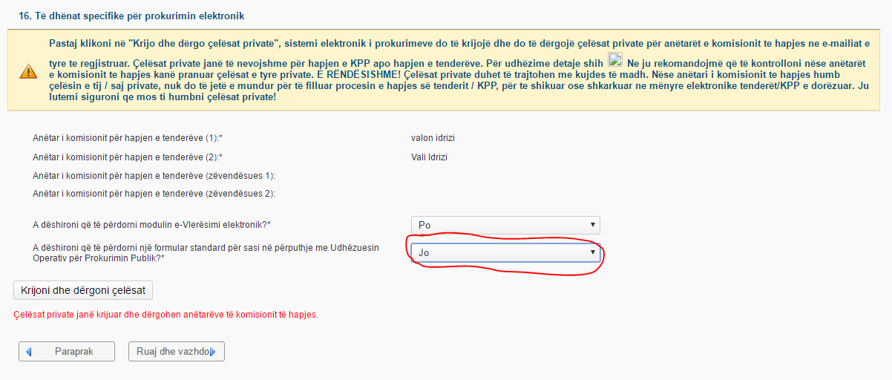
ZHVILLIMI I PROCEDURËS SË PROKURIMIT
Rasti II: Ne ketë rast ne dëshirojmë ta përdorim formularin e gatshëm të punuar nga AK.

Slide 52
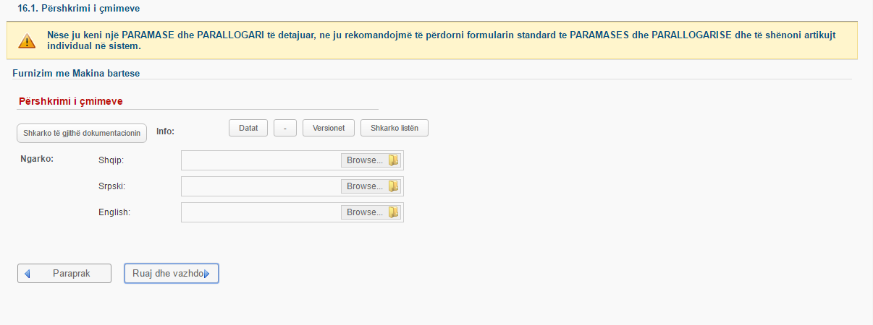
ZHVILLIMI I PROCEDURËS SË PROKURIMIT
Rasti II: Këtu vendosim shabllonin ku e kemi përgatitur.

Slide 53
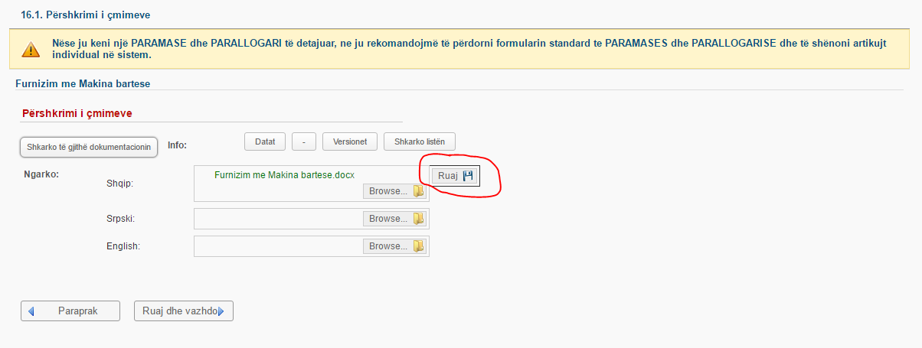
ZHVILLIMI I PROCEDURËS SË PROKURIMIT
Rasti II: Këtu vendosim shabllonin ku e kemi përgatitur dhe shtypim butonin “Ruaj”.

Slide 54
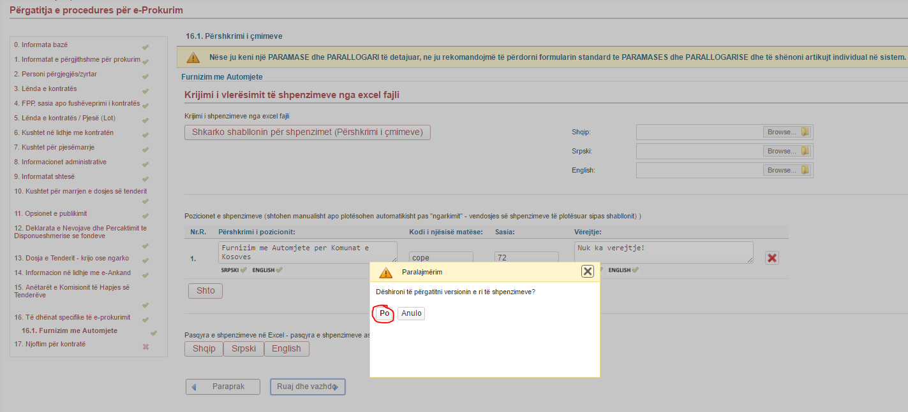
ZHVILLIMI I PROCEDURËS SË PROKURIMIT
Sistemi pyet a deshironi ta krijoni pershrimin e cmimeve, ju shtypni “Po”

Slide 55
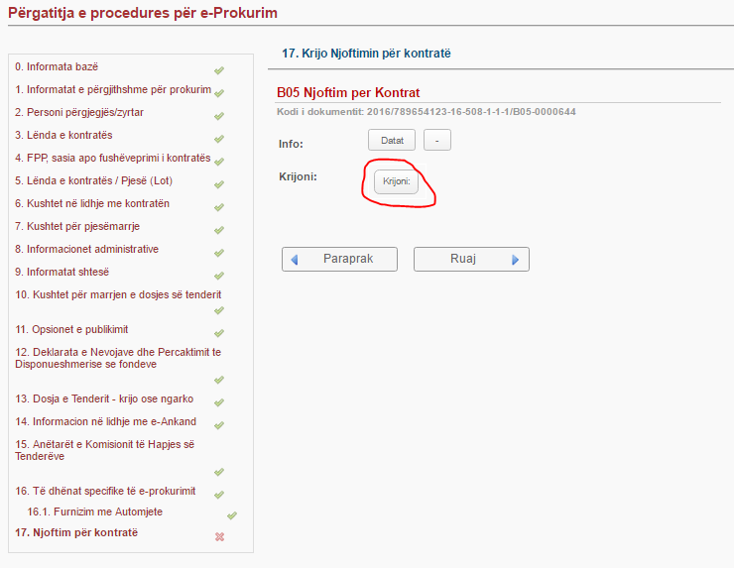
ZHVILLIMI I PROCEDURËS SË PROKURIMIT
Permes butonit “Krijo” krijoim Njoftimin per Kontrate.

Slide 56
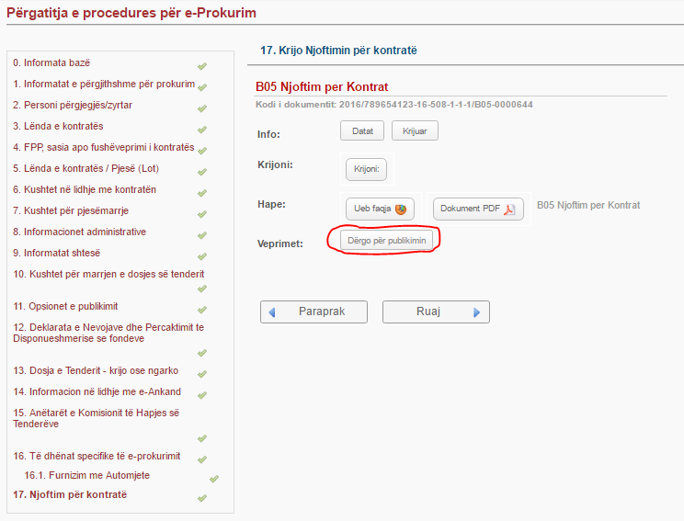
ZHVILLIMI I PROCEDURËS SË PROKURIMIT
Pasi e bejm kontrollimin e Njoftimit per Kontrate, shtypim butonin “Dergo per publikim”

Slide 57
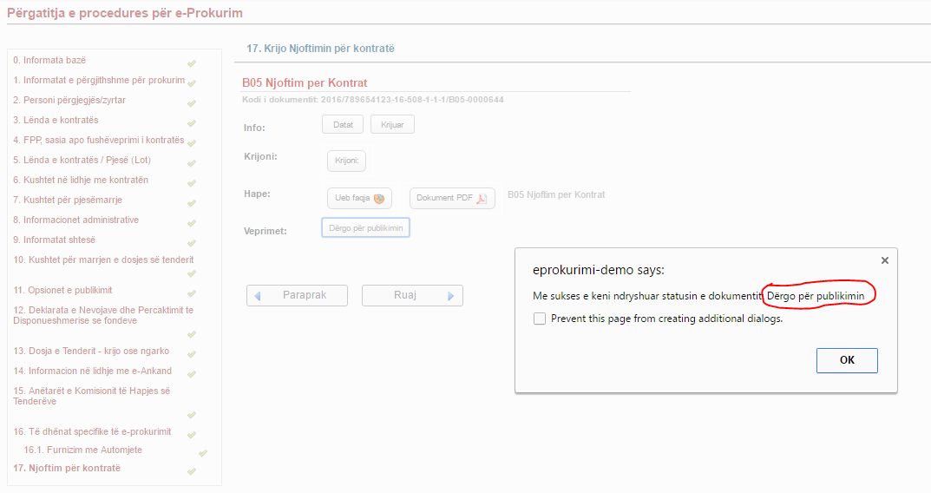
ZHVILLIMI I PROCEDURËS SË PROKURIMIT
Sistemi e shfaq mesazhin qe njoftimi me sukses eshte derguar per publikim.

Slide 58
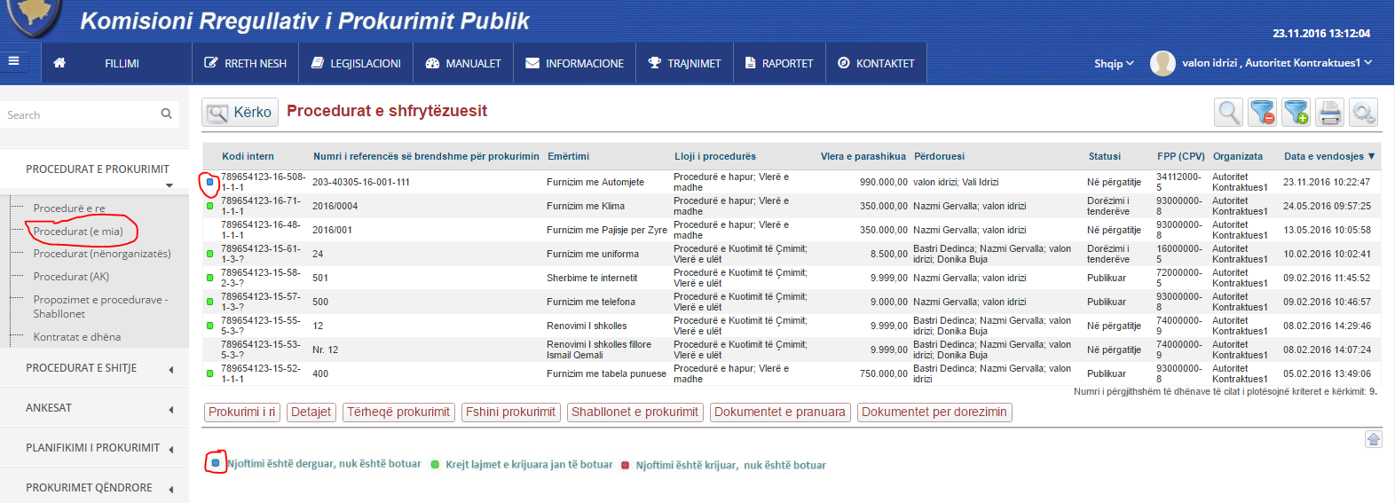
ZHVILLIMI I PROCEDURËS SË PROKURIMIT
Ne listen e njoftimeve shihet njoftimi ne pritje per publikim.

Slide 59
INFORMATAT SQARUESE

Slide 60
INFORMATAT SQARUESE
Te mesazhet dhe ne e-mail, e pranoni kete mesazh.

Slide 61
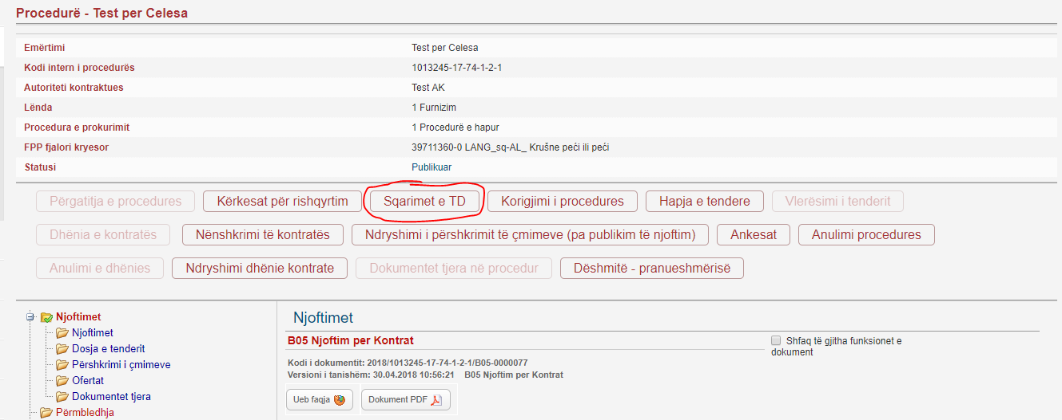
INFORMATAT SQARUESE
Permes butonit “Sqarimet e TD”, pranoni pyetjen e drejtuar tek AK.

Slide 62
INFORMATAT SQARUESE
Shtypni butonin “Vazhdo”.

Slide 63
INFORMATAT SQARUESE
Permes butonit “Shkarko”, ju merrni pyetjen e OE-se.

Slide 64
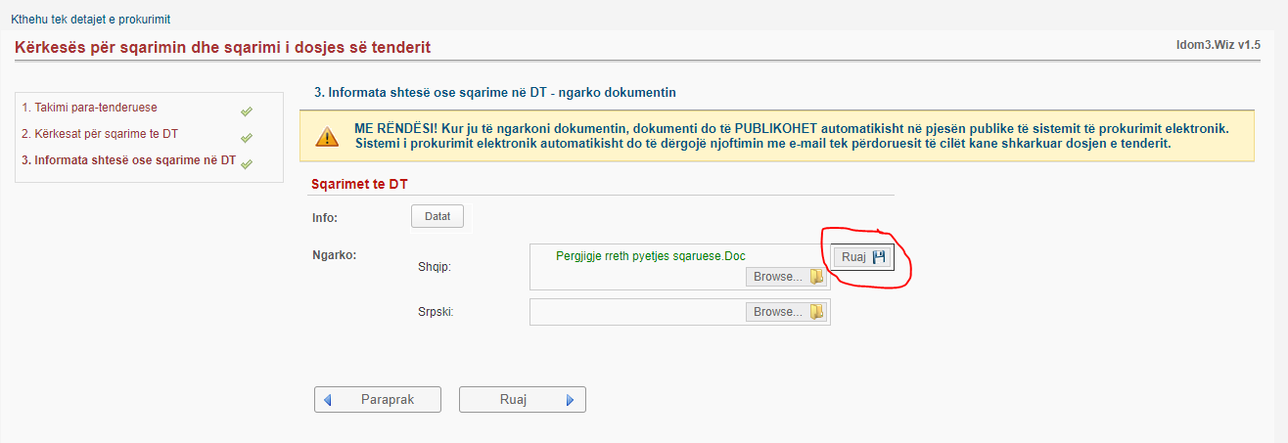
INFORMATAT SQARUESE
Ne kete hap, ju vendosni pergjegjen per OE.

Slide 65
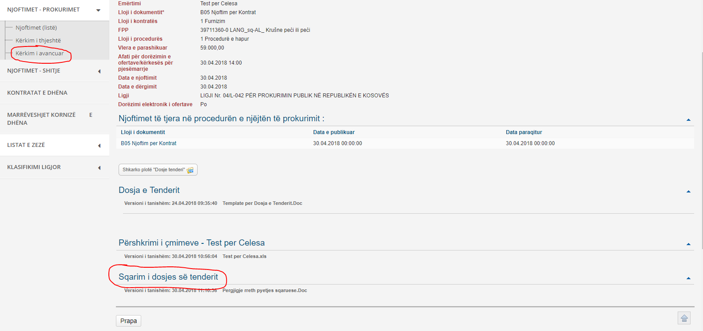
INFORMATAT SQARUESE
I pa lloguar, pergjigja shihet keshtu si me poshte.

Slide 66
HAPJA E TENDERËVE

Slide 67
HAPJA E TENDEREVE
Shtypim butonin “Rexhistri I OE te interesuar”

Slide 68
HAPJA E TENDEREVE
Nen menyja “Prokurimet e mia” selektojme tenderin dhe shtypim butonin “Detajet”

Slide 69
HAPJA E TENDEREVE
Shohim se sa oferta elektronike kemi dhe sa OE kane shkarkuar dosjen e tenderit

Slide 70
HAPJA E TENDEREVE
Shtypim butonin “Hapja e Tendereve”

Slide 71
HAPJA E TENDEREVE
Pasi ka perfunduar koha e hapjes, atehere duhet te vendosen çelsat nga anetaret e hapjes.

Slide 72
HAPJA E TENDEREVE
Ky eshte çelesi I anetarit te pare.

Slide 73
HAPJA E TENDEREVE
Ruajm çelesin ne kompjuter me nje vend te caktuar.

Slide 74
HAPJA E TENDEREVE
Çelesi eshte i encryption ( I palexuar)

Slide 75
HAPJA E TENDEREVE
Selektojm çelsin dhe shtypim butonin “Open” per ta vendosur çelsin.

Slide 76
HAPJA E TENDEREVE
Shtypim butonin “Ruaj”

Slide 77
HAPJA E TENDEREVE
Ky hap tregon se anetari i pare i hapjes e ka vendosur çelesin.

Slide 78
HAPJA E TENDEREVE
Ne te njejten menyre edhe anetari i dyte e vendos çelesin.

Slide 79
HAPJA E TENDEREVE
Pasi dy anetaret e hapjes i kane vendosur çelesat, atehere mund te fillojm me hapje.

Slide 80
HAPJA E TENDEREVE
Duhet ti vendosim emrat e personave te pranishem gjate hapjes

Slide 81
HAPJA E TENDEREVE
Ne kete hape shihen Ofertat elektronike

Slide 82
HAPJA E TENDEREVE
Permes butonit “Kontrollo ofertat elektronike” kontrollojme dokumentet.

Slide 83
HAPJA E TENDEREVE
Permes butonit “Shto”, ne mund ti vendosim ofertat fizike ne hapje.

Slide 84
HAPJA E TENDEREVE
Kerkojme Operatorin i cili e ka dorzur oferten ne leter.

Slide 85
HAPJA E TENDEREVE
Gjejm Operatorin dhe e vendosim ne sistem

Slide 86
HAPJA E TENDEREVE
I plotesojme te gjitha shenimet e keti Operatori.

Slide 87
HAPJA E TENDEREVE
Detajet nga Operatori i pare.

Slide 88
HAPJA E TENDEREVE
Detajet nga Operatori i dyte.

Slide 89
HAPJA E TENDEREVE
Detaje nga operatori i trete.

Slide 90
HAPJA E TENDEREVE
Komentet nga perfaqesuesit e pranishem.

Slide 91
HAPJA E TENDEREVE
Ne kete hap krijohet “Procesverbali i hapjes” perms butonit “Krijoni”

Slide 92
HAPJA E TENDEREVE
Pasi e keni krijuar procesverbalin e hapjes, atehere duhet ta shkarkoni, ta nenshkruani dhe ta vendosni prap ne sistem.

Slide 93
HAPJA E TENDEREVE
Tenderet e dorzuar ne forme elektronike.

Slide 94
HAPJA E TENDEREVE
Kontrollohen te gjithe dokumentat e Operatorit te pare ne forme elektromike

Slide 95
HAPJA E TENDEREVE
Kontrollohen te gjithe dokumentat e Operatorit te dyte ne forme elektromike

Slide 96
HAPJA E TENDEREVE
Procesi i hapjes eshte i perfunduar

Slide 97
HAPJA E TENDEREVE
Per t’ju derguar OE procesverbalin e hapjes duhet shtypur butonin “Detajet”

Slide 98
HAPJA E TENDEREVE
“Shfaq te gjitha funksionet e dokumentit”

Slide 99
HAPJA E TENDEREVE
Shtypim butonin “Dergimi i dokumentit”

Slide 100
HAPJA E TENDEREVE
Kerkojme operatoret qe kane ofertuar.

Slide 101
HAPJA E TENDEREVE
Gjejm OE, e selektojm dhe e shtypim butonin “Prano”

Slide 102
HAPJA E TENDEREVE
Njejt veprojm edhe me Operatoret tjere.

Slide 103
HAPJA E TENDEREVE
Ne kete hap shihet qe OE, ju ka shkuar Procesverbali i hapjes.

